Slide 1

KUBERNETES
#techtalks 09/2024

Slide 2


KUBERNETES, PILOTO,
TIMONEIRO

Slide 3

É o segundo maior projeto open source do mundo, atrás apenas do Linux.
É a ferramenta de orquestração de containers pra 71% das companias listadas na Fortune.

Slide 4
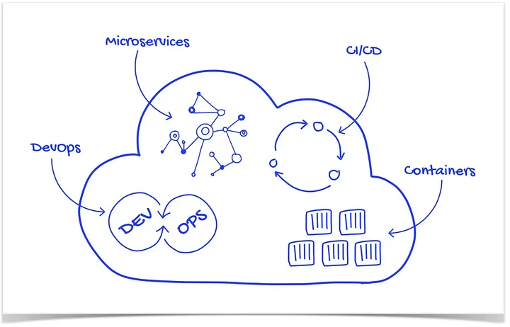
QUEM AQUI DESENVOLVE APLICAÇÕES
CLOUD-NATIVE?
PRA ESTUDO?
PRA PROJETO PARALELO?
AQUI NA PROCERGS?
Notes:
Nativo de nuvem é o método de software de criação, implantação e gerenciamento de aplicações modernas em ambientes de computação em nuvem. As empresas modernas desejam criar aplicações altamente escaláveis, flexíveis e resilientes que possam ser atualizadas rapidamente para atender às demandas dos clientes. Para isso, elas usam ferramentas e técnicas modernas que dão suporte, de forma inerente, ao desenvolvimento de aplicações na infraestrutura de nuvem. Essas tecnologias nativas de nuvem são compatíveis com mudanças rápidas e frequentes nas aplicações sem afetar a entrega de serviços, proporcionando uma vantagem competitiva e inovadora a quem adotá-las.

Slide 5

UMA HISTÓRIA
SOBRE
CONTAINERS
Notes:
Nativo de nuvem é o método de software de criação, implantação e gerenciamento de aplicações modernas em ambientes de computação em nuvem. As empresas modernas desejam criar aplicações altamente escaláveis, flexíveis e resilientes que possam ser atualizadas rapidamente para atender às demandas dos clientes. Para isso, elas usam ferramentas e técnicas modernas que dão suporte, de forma inerente, ao desenvolvimento de aplicações na infraestrutura de nuvem. Essas tecnologias nativas de nuvem são compatíveis com mudanças rápidas e frequentes nas aplicações sem afetar a entrega de serviços, proporcionando uma vantagem competitiva e inovadora a quem adotá-las.

Slide 6
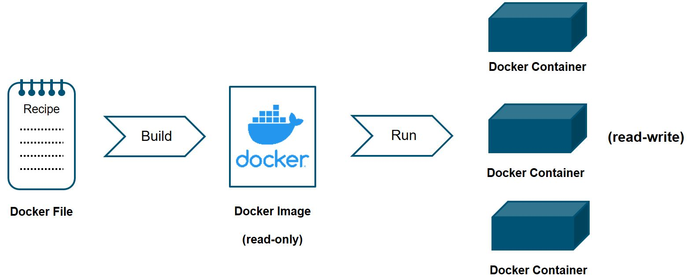
IMAGEM X CONTAINER

Slide 7
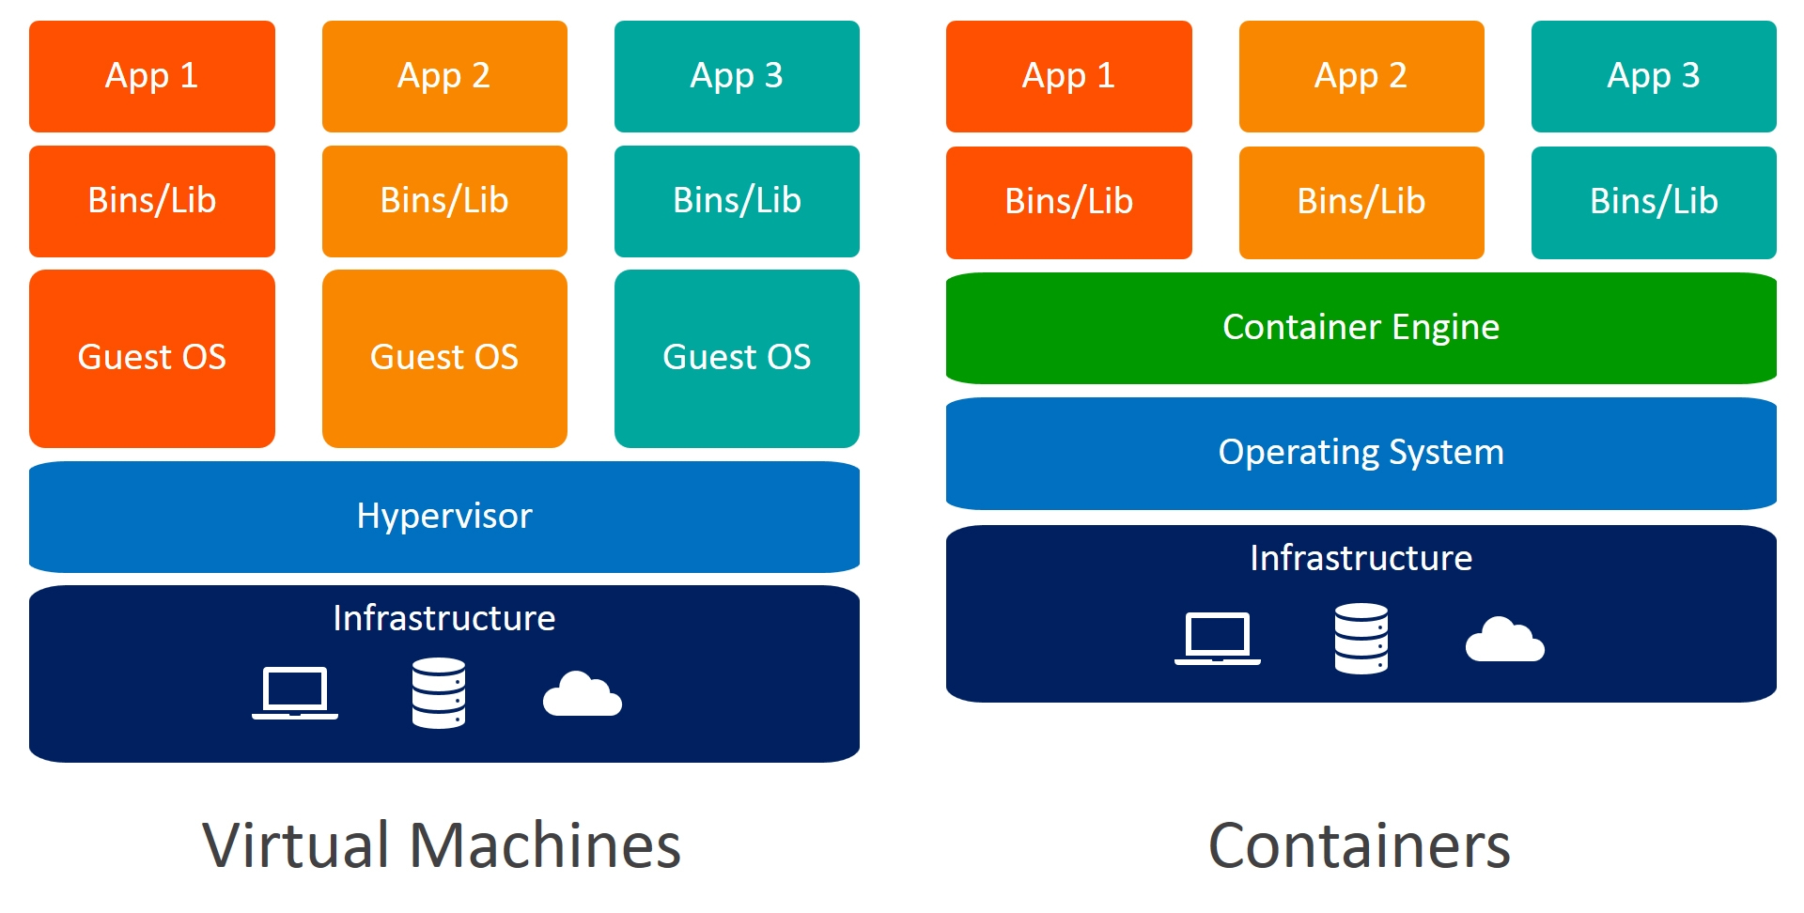
CONTAINER É UMA VM?

Slide 8

UM ORQUESTRADOR DE CONTAINERS?
POR QUE EU PRECISARIA DE UM REGENTE PARA OS MEUS CONTAINERS?
Notes:
Os contêineres são uma boa maneira de agrupar e executar suas aplicações. Em um ambiente de produção, você precisa gerenciar os contêineres que executam as aplicações e garantir que não haja tempo de inatividade. Por exemplo, se um contêiner cair, outro contêiner precisa ser iniciado. Não seria mais fácil se esse comportamento fosse controlado por um sistema?
É assim que o Kubernetes vem ao resgate! O Kubernetes oferece uma estrutura para executar sistemas distribuídos de forma resiliente. Ele cuida do escalonamento e da recuperação à falha de sua aplicação, fornece padrões de implantação e muito mais.

Slide 9
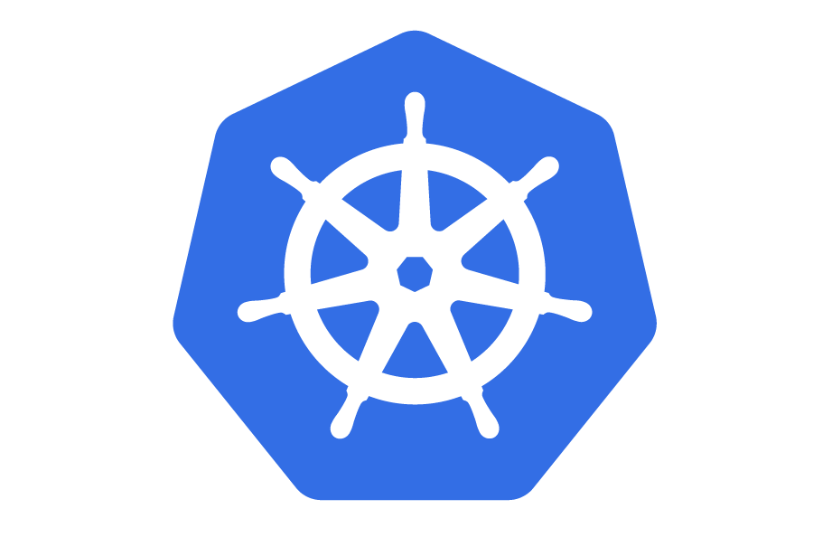
NASCE O KUBERNETES, 2015
Por que você precisa do Kubernetes e o que ele pode fazer?
Descoberta de serviço e balanceamento de carga
Orquestração de armazenamento
Deploy automatizados
Gerenciamento de recursos automático
Autocorreção
Gerenciamento de configuração e de segredos
Notes:
Kubernetes v1. 0, foi lançado em 21 de julho de 2015. Juntamente com o lançamento, o Google fez uma parceria com a Linux Foundation para formar a Cloud Native Computing Foundation (CNCF) e ofereceu Kubernetes como uma tecnologia de base.

Slide 10
SIMPLIFICA O DEPLOY, GERENCIAMENTO E A ESCALABILIDADE DAS APLICAÇÕES CONTAINERIZADAS!
Notes:
Kubernetes v1. 0, foi lançado em 21 de julho de 2015. Juntamente com o lançamento, o Google fez uma parceria com a Linux Foundation para formar a Cloud Native Computing Foundation (CNCF) e ofereceu Kubernetes como uma tecnologia de base.

Slide 11
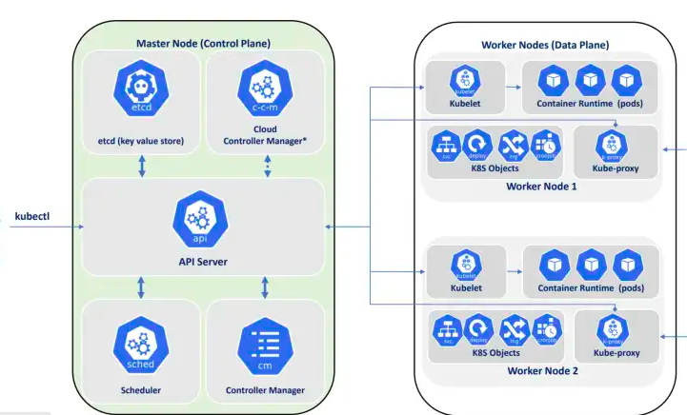
ARQUITETURA DE UM CLSUTER K8S
Notes:
Kubernetes v1. 0, foi lançado em 21 de julho de 2015. Juntamente com o lançamento, o Google fez uma parceria com a Linux Foundation para formar a Cloud Native Computing Foundation (CNCF) e ofereceu Kubernetes como uma tecnologia de base.

Slide 12

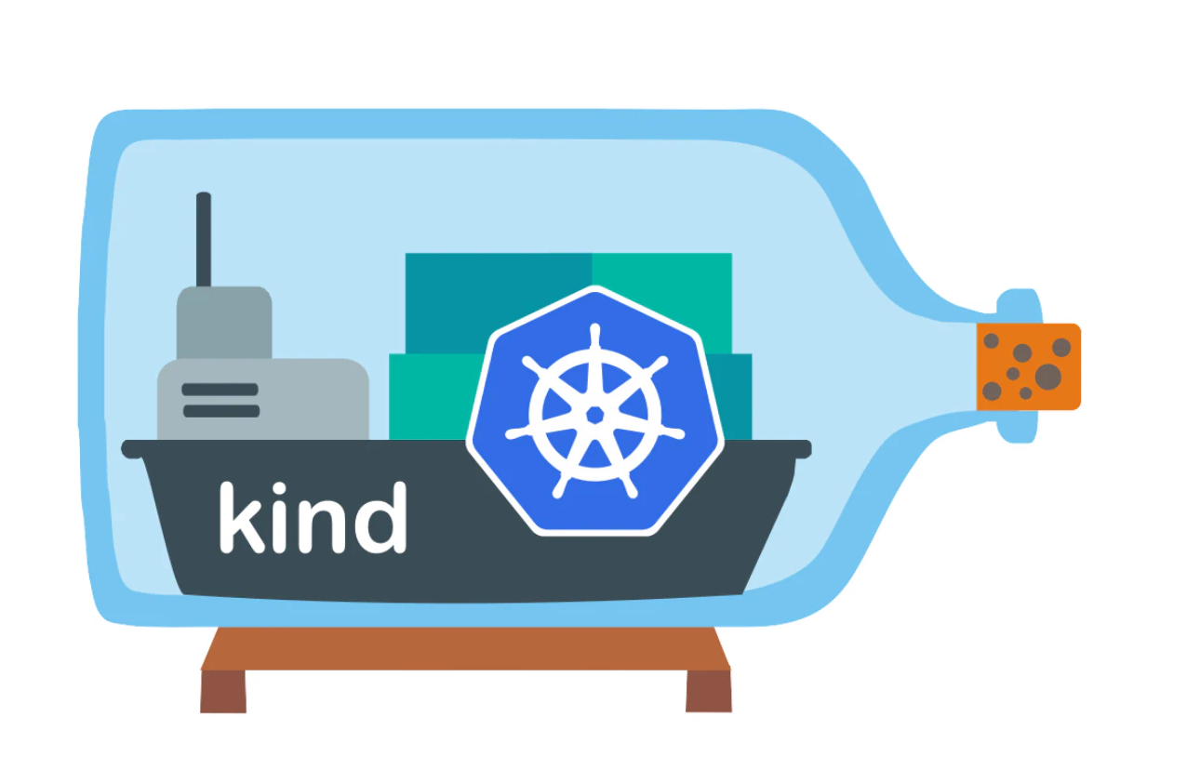
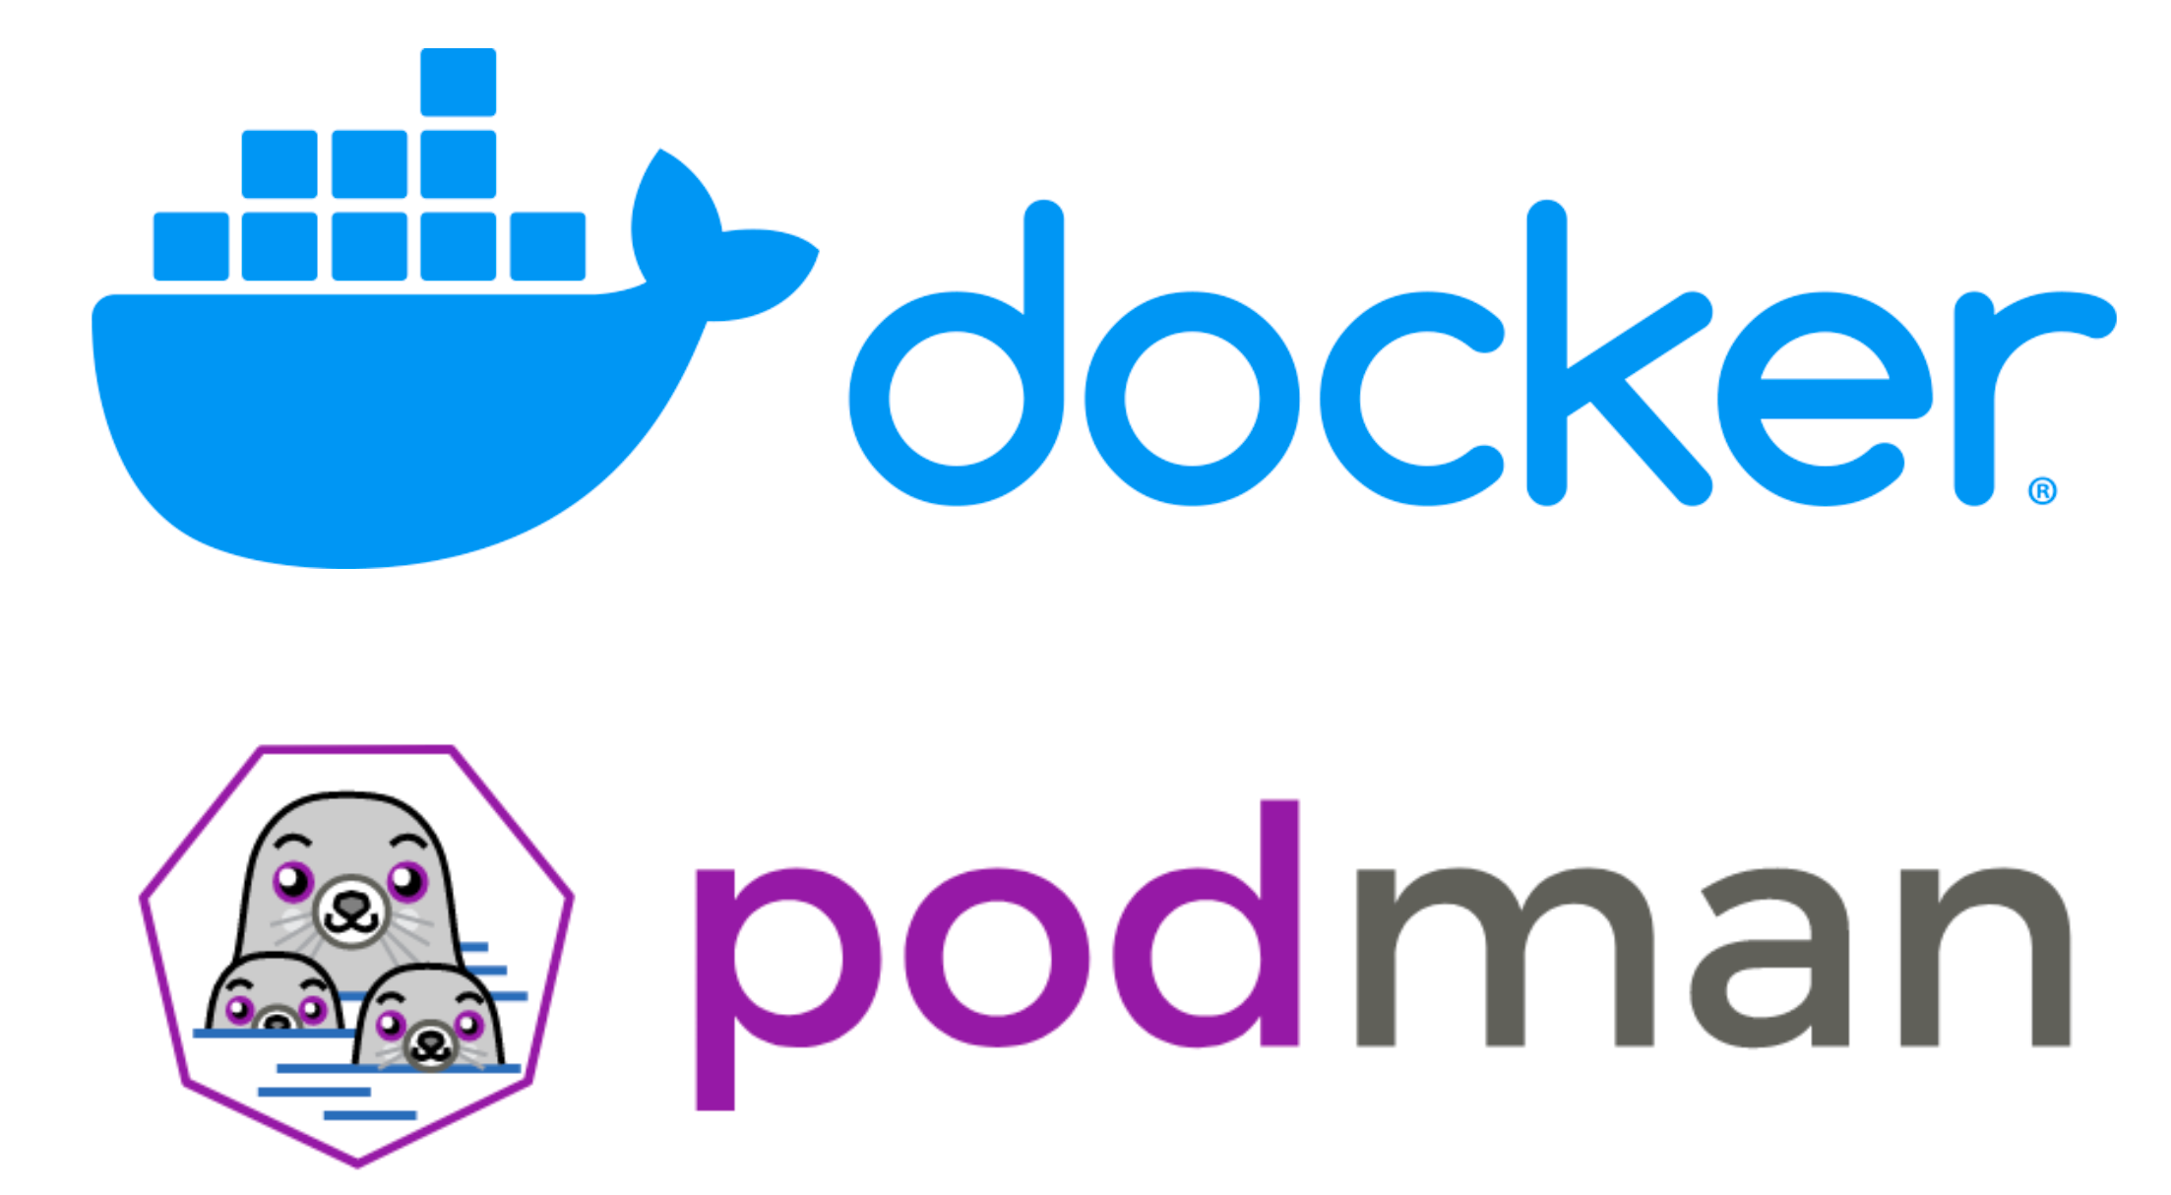

COMO CRIAR
UM CLUSTER K8S LOCAL
PARA ESTUDAR
Notes:
Kubernetes v1. 0, foi lançado em 21 de julho de 2015. Juntamente com o lançamento, o Google fez uma parceria com a Linux Foundation para formar a Cloud Native Computing Foundation (CNCF) e ofereceu Kubernetes como uma tecnologia de base.

Slide 13
AZURE AKS
AMAZON EKS
ORACLE OKE
DIGITAL OCEAN DOCKS
COMO CRIAR
UM CLUSTER K8S NOS CLOUD PROVIDERS
PARA ESTUDAR
Notes:
Kubernetes v1. 0, foi lançado em 21 de julho de 2015. Juntamente com o lançamento, o Google fez uma parceria com a Linux Foundation para formar a Cloud Native Computing Foundation (CNCF) e ofereceu Kubernetes como uma tecnologia de base.

Slide 14
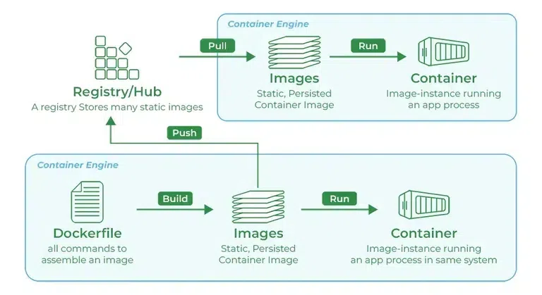
Notes:
Kubernetes v1. 0, foi lançado em 21 de julho de 2015. Juntamente com o lançamento, o Google fez uma parceria com a Linux Foundation para formar a Cloud Native Computing Foundation (CNCF) e ofereceu Kubernetes como uma tecnologia de base.

Slide 15
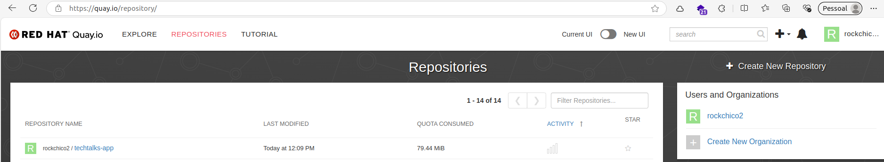
REPOSITÓRIO DE IMAGENS
Notes:
Kubernetes v1. 0, foi lançado em 21 de julho de 2015. Juntamente com o lançamento, o Google fez uma parceria com a Linux Foundation para formar a Cloud Native Computing Foundation (CNCF) e ofereceu Kubernetes como uma tecnologia de base.

Slide 16
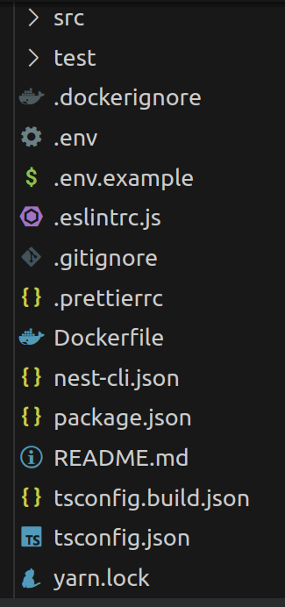
APLICAÇÃO CONTAINERIZADA
Notes:
Kubernetes v1. 0, foi lançado em 21 de julho de 2015. Juntamente com o lançamento, o Google fez uma parceria com a Linux Foundation para formar a Cloud Native Computing Foundation (CNCF) e ofereceu Kubernetes como uma tecnologia de base.

Slide 17
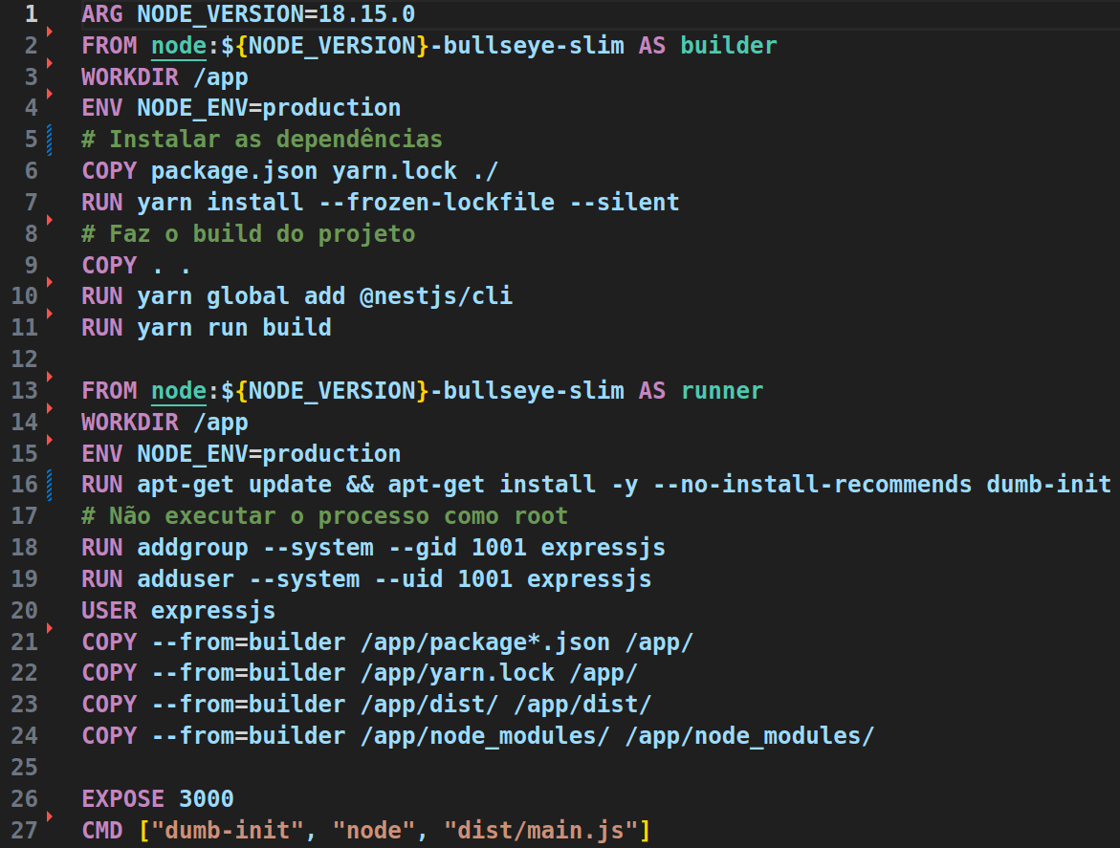
Notes:
Kubernetes v1. 0, foi lançado em 21 de julho de 2015. Juntamente com o lançamento, o Google fez uma parceria com a Linux Foundation para formar a Cloud Native Computing Foundation (CNCF) e ofereceu Kubernetes como uma tecnologia de base.

Slide 18
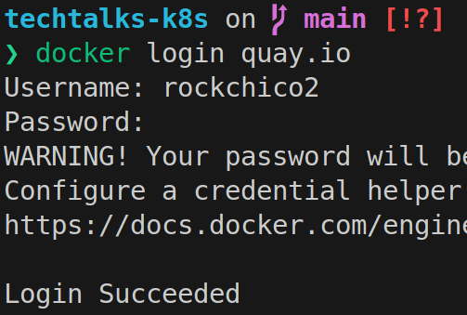
BUILD DA IMAGEM DO CONTAINER
LOGIN NO CONTAINER REGISTRY
Notes:
Kubernetes v1. 0, foi lançado em 21 de julho de 2015. Juntamente com o lançamento, o Google fez uma parceria com a Linux Foundation para formar a Cloud Native Computing Foundation (CNCF) e ofereceu Kubernetes como uma tecnologia de base.

Slide 19
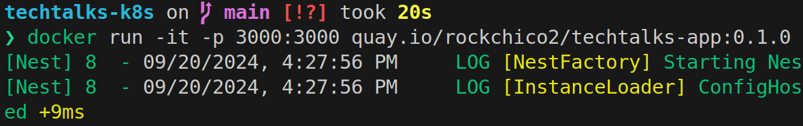
RODAR O CONTAINER LOCALMENTE
Notes:
Kubernetes v1. 0, foi lançado em 21 de julho de 2015. Juntamente com o lançamento, o Google fez uma parceria com a Linux Foundation para formar a Cloud Native Computing Foundation (CNCF) e ofereceu Kubernetes como uma tecnologia de base.

Slide 20
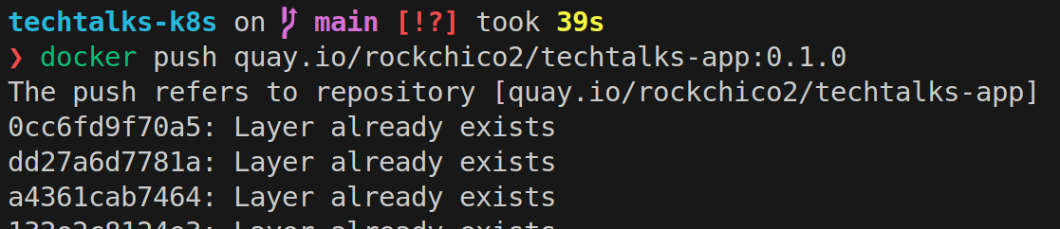
PUSH DA IMAGEM PRO CONTAINER REGISTRY
Notes:
Kubernetes v1. 0, foi lançado em 21 de julho de 2015. Juntamente com o lançamento, o Google fez uma parceria com a Linux Foundation para formar a Cloud Native Computing Foundation (CNCF) e ofereceu Kubernetes como uma tecnologia de base.

Slide 21
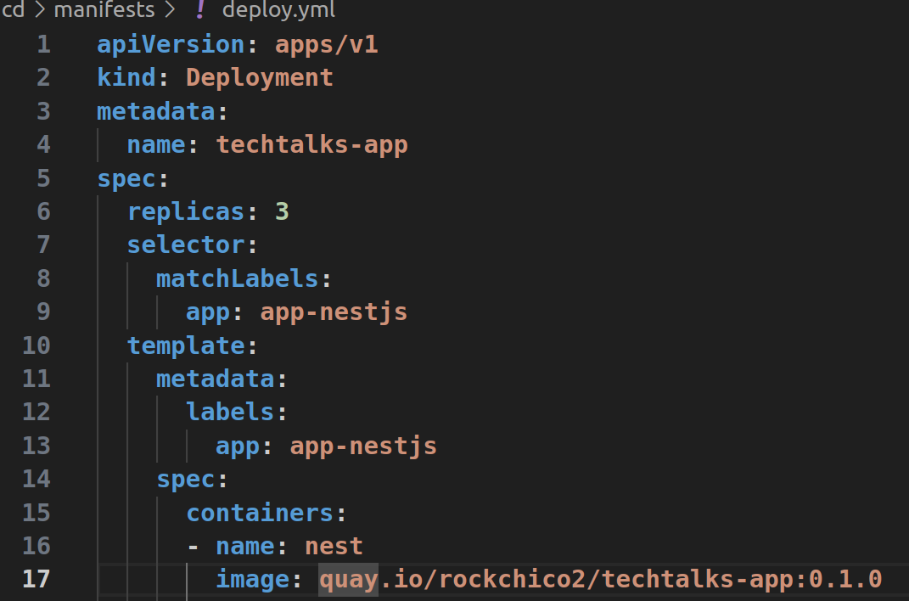
DEPLOY
Notes:
Kubernetes v1. 0, foi lançado em 21 de julho de 2015. Juntamente com o lançamento, o Google fez uma parceria com a Linux Foundation para formar a Cloud Native Computing Foundation (CNCF) e ofereceu Kubernetes como uma tecnologia de base.

Slide 22
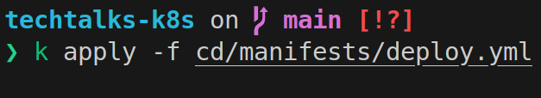
Notes:
Kubernetes v1. 0, foi lançado em 21 de julho de 2015. Juntamente com o lançamento, o Google fez uma parceria com a Linux Foundation para formar a Cloud Native Computing Foundation (CNCF) e ofereceu Kubernetes como uma tecnologia de base.

Slide 23
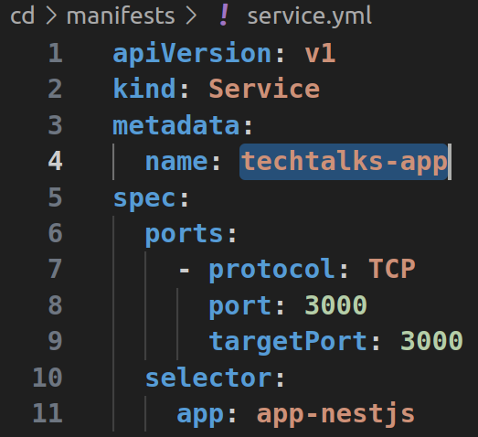
SERVICE
Notes:
Kubernetes v1. 0, foi lançado em 21 de julho de 2015. Juntamente com o lançamento, o Google fez uma parceria com a Linux Foundation para formar a Cloud Native Computing Foundation (CNCF) e ofereceu Kubernetes como uma tecnologia de base.

Slide 24

Notes:
Kubernetes v1. 0, foi lançado em 21 de julho de 2015. Juntamente com o lançamento, o Google fez uma parceria com a Linux Foundation para formar a Cloud Native Computing Foundation (CNCF) e ofereceu Kubernetes como uma tecnologia de base.

Slide 25
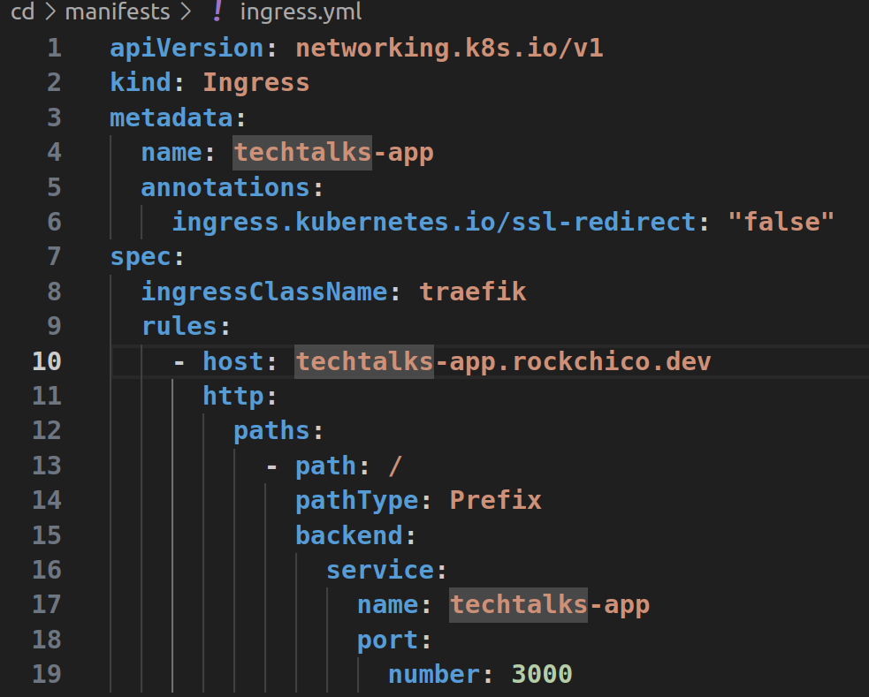
INGRESS
Notes:
Kubernetes v1. 0, foi lançado em 21 de julho de 2015. Juntamente com o lançamento, o Google fez uma parceria com a Linux Foundation para formar a Cloud Native Computing Foundation (CNCF) e ofereceu Kubernetes como uma tecnologia de base.

Slide 26
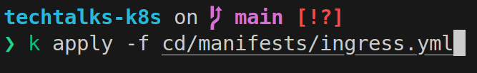
Notes:
Kubernetes v1. 0, foi lançado em 21 de julho de 2015. Juntamente com o lançamento, o Google fez uma parceria com a Linux Foundation para formar a Cloud Native Computing Foundation (CNCF) e ofereceu Kubernetes como uma tecnologia de base.

Slide 27
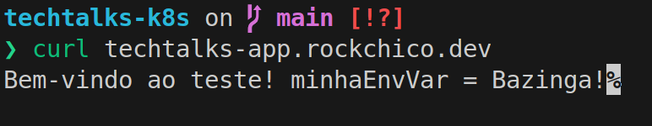
Notes:
Kubernetes v1. 0, foi lançado em 21 de julho de 2015. Juntamente com o lançamento, o Google fez uma parceria com a Linux Foundation para formar a Cloud Native Computing Foundation (CNCF) e ofereceu Kubernetes como uma tecnologia de base.

Slide 28


OBRIGADO PELA ATENÇÃO!
francisco-schwertner
Notes:
Kubernetes v1. 0, foi lançado em 21 de julho de 2015. Juntamente com o lançamento, o Google fez uma parceria com a Linux Foundation para formar a Cloud Native Computing Foundation (CNCF) e ofereceu Kubernetes como uma tecnologia de base.

